Slide 1



DIAPORAMA
Se familiariser avec quelques documents
médicaux
Support réalisé dans le cadre de la séquence formative n°16 des AOC
Octobre 2020

Slide 2
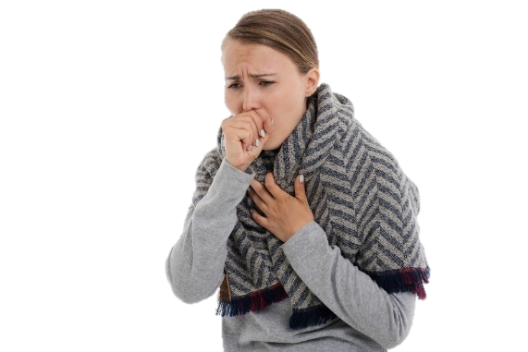

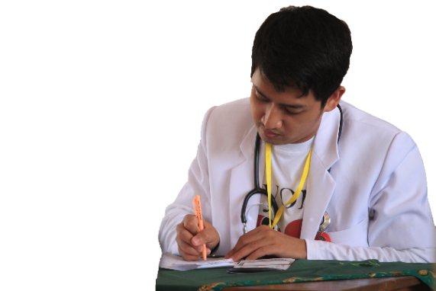


Anna
Anna ne se sent pas bien. Elle a mal à la gorge et elle est très fatiguée.
Anna travaille comme informaticienne dans une entreprise.
Le docteur lui donne 3 documents. Lesquels ?
Que doit-elle faire avec les documents ?

Slide 3


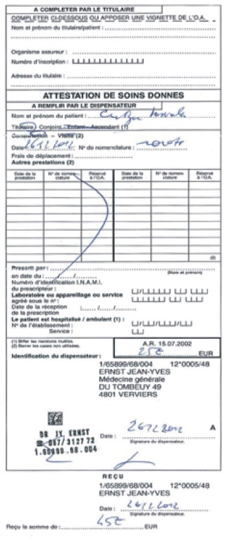
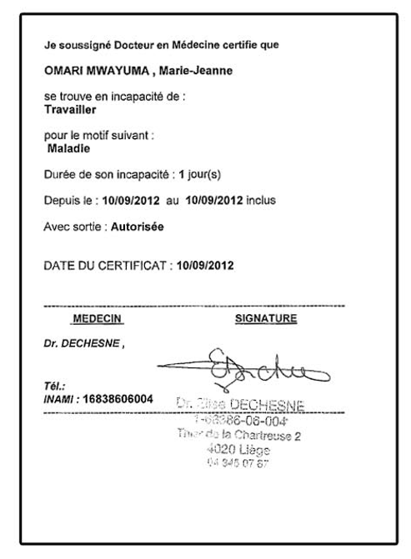
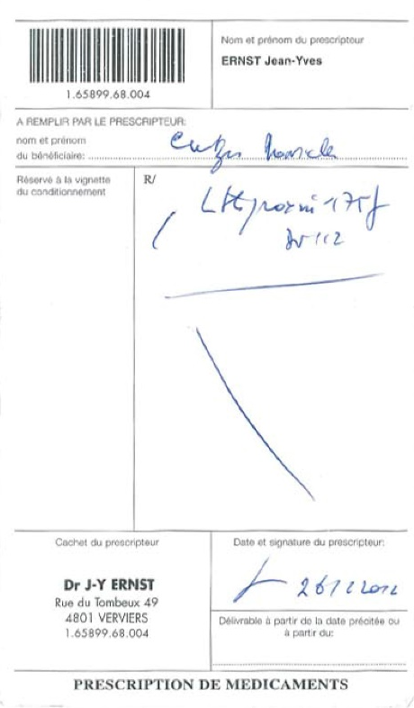
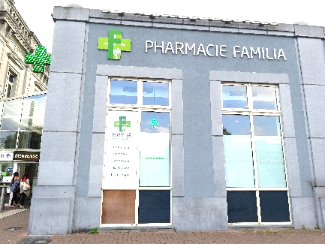






Anna
Travailler
Anna Kelmendi

Slide 4
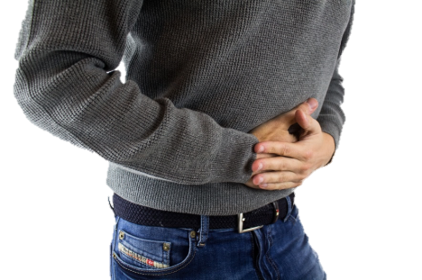

Louis
Louis ne se sent pas bien. Il a mal au ventre. Il n’est pas capable d’aller à sa formation aujourd’hui.
Louis est chômeur complet indemnisé. Il suit une formation pour apprendre le néerlandais.
Le docteur lui donne 3 documents. Lesquels ?
Que doit-il faire avec les documents ?

Slide 5
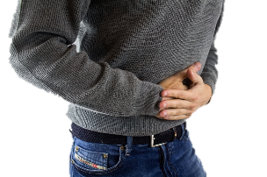
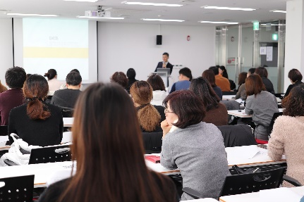
Louis
Louis Jimenez Valle
Fréquenter les cours
Louis Jimenez Valle

Slide 6
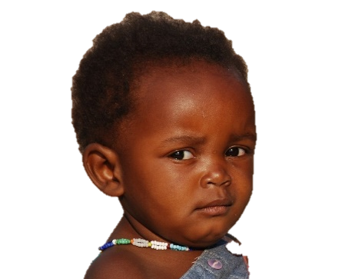
Sofia
Sofia est malade.
Elle a de la fièvre.
Sofia va à la crèche tous les jours.
Linda et Christian, ses parents, travaillent tous les deux.
Le docteur leur donne 4 documents. Lesquels ?
Que doivent-ils faire avec les documents ?

Slide 7
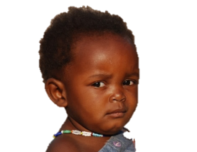

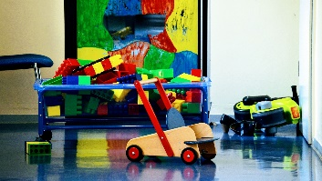




Sofia
Sofia Mwayuma
Christian Mwayuma
Fréquenter la crèche
Travailler
Christian Mwayuma
Sofia Mwayuma
Christian Mwayuma

